Slide 1
Україна в роки незалежності
Виконала:
учениця 11–а класу
КЗО ДСЗШ№147
ім. В. Чорновола
Іващенко Ірина

Slide 2
24 серпня 1991 Верховна Рада проголосила незалежність України, підтверджену всенародним референдумом 1 грудня 1991.

Slide 3
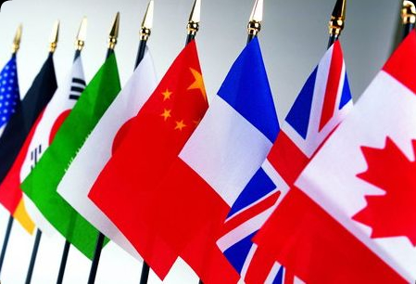
Незалежність України була визнана всіма колишніми радянськими республіками, світовим співтовариством. Держави, що не були колишніми республіками СРСР, почали визнавати незалежність України після описаного вище референдуму. Першою (2 грудня 1991) незалежність України визнала Польща. Того самого дня Прем'єр-міністр Канади Б. Малруні заявив, що Канада визнає Україну як незалежну державу; 3 грудня Україну визнала Угорщина; 4 грудня - Литва й Латвія; 5 грудня - Росія, Болгарія, Словенія. До кінця грудня 1991 р. Заяви про визнання незалежності України зробили уряди 68 держав світу, серед яких і США, ФРН, Великобританія, Швеція, Італія, Японія.

Slide 4
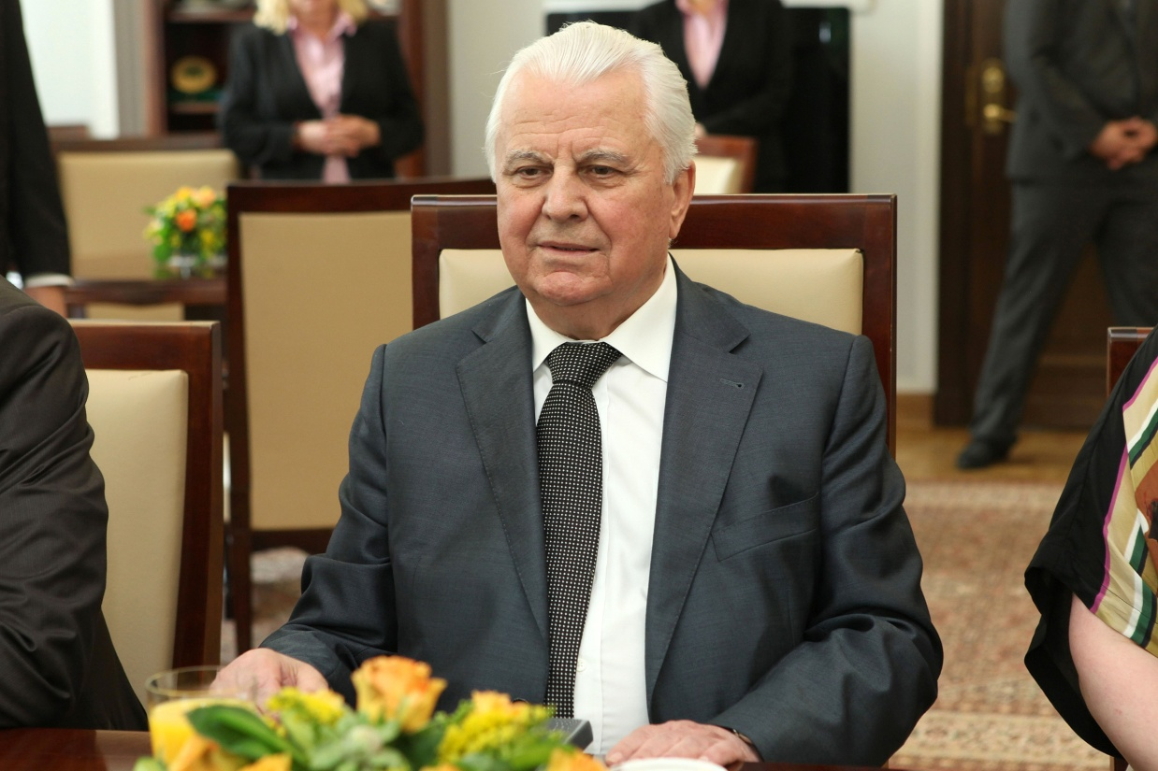
Перший президент України
Час на посаді :
5 грудня 1991 — 19 липня 1994
Першим всенародно обраним президентом став Леонід Макарович Кравчук, за якого віддали свої голоси 61,59 відсотка виборців, котрі брали участь у голосуванні.

Slide 5
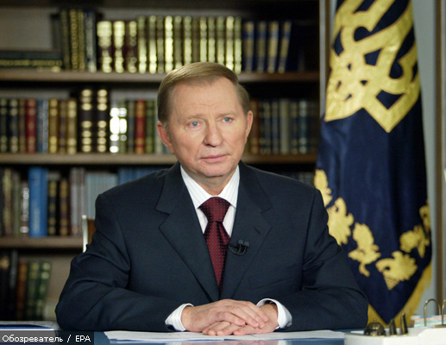
Другий президент України
Час на посаді :
19 липня 1994 — 23 січня 2005

Slide 6
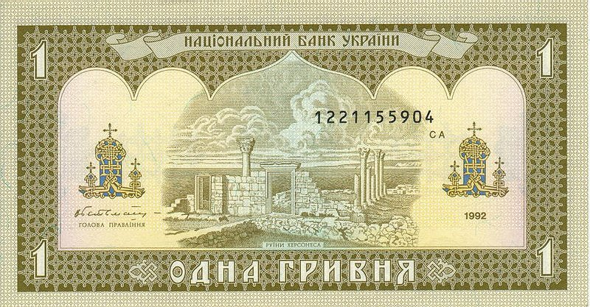
Відповідно до Указу Президента України Леоніда Кучми та статей 99 і 102 Конституції України протягом 2—16 вересня 1996 року в Україні була проведена грошова реформа. В обіг введено національну валюту України гривню та її соту частку — копійку.

Slide 7
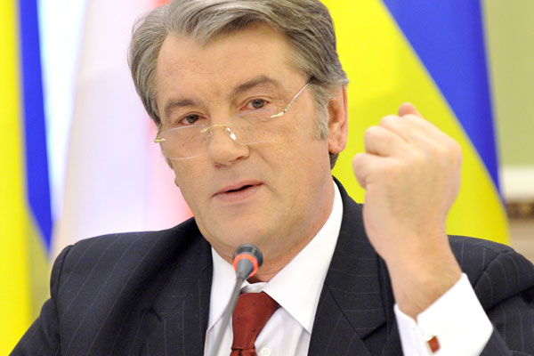
Третій президент Укоаїни
Час на посаді :
23 січня 2005 — 25 лютого 2010

Slide 8
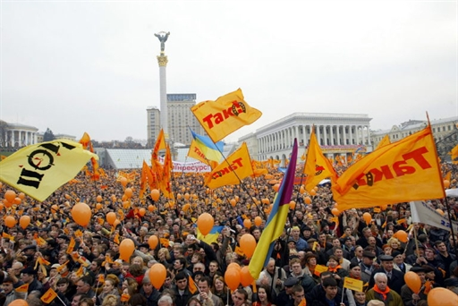
Помаранчева революція
Вибори Президента України 2004 р. стали переломними в історії держави. Кандидатом від влади став чинний Прем'єр-міністр України Віктор Янукович. Опозиційні сили згрупувалися навколо лідера «Нашої України» Віктора Ющенка, колишнього Прем'єр-міністра у 2000—2001 рр., прихильника реформ. У результаті голосування 31 жовтня 2004 р. голоси виборців розподілилися таким чином: Віктор Ющенко (39,26% голосів), Віктор Янукович (39,11%), Олександр Мороз (5,82%), Петро Симоненко (4,97%). Такий розподіл не виявив переможця, тому було призначено другий тур виборів — 21 листопада 2004 р. Після першого туру підтримати Ющенка закликали Олександр Мороз та Анатолій Кінах. Віктора Януковича підтримала Наталія Вітренко.
Голосування другого туру відбулося зі значними порушеннями і фальсифікаціями. Оприлюднені ЦВК результати про перемогу В. Януковича разюче відрізнялися від даних екзит-полів, які засвідчували перемогу В. Ющенка. Обурені таким станом речей виборці відгукнулися на заклик опозиційного кандидата захистити свій вибір і вже ввечері 21 листопада зібралися на мітинг на центральній площі Києва — майдані Незалежності. З наступного дня мітинг переріс у масову мирну акцію протесту, яка тривала до 8 грудня 2004 р. і отримала назву «Помаранчева революція». Своїм рішенням від 3 грудня 2004 року Верховний Суд України визнав недійсними результати другого туру президентських виборів і призначив переголосування другого туру на 26 грудня 2004 р. Під час Помаранчевої революції Україна перебувала у центрі уваги світової преси. На переголосування до України приїхала рекордна кількість міжнародних спостерігачів — бл. 12 тисяч осіб. Переголосування 26 грудня 2004 р. дало такі результати: за Віктора Ющенка проголосувало 51,99% виборців за Віктора Януковича — 44,21%. Інавгурація нового Президента України Віктора Ющенка відбулась 23 січня 2005 року.

Slide 9
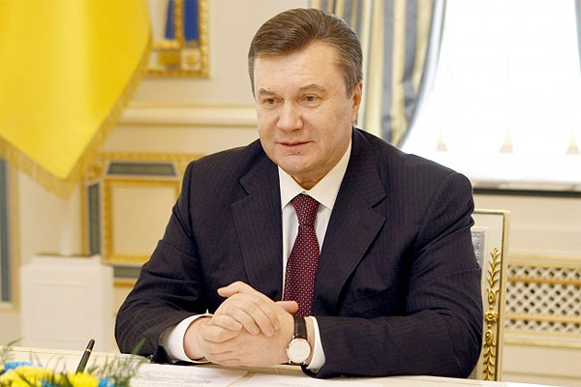
Четвертий президент України
Час на посаді:
25 лютого 2010 – 22 лютого 2014

Slide 10
1995 р.- Україна стала 28 червня 1996 р. прийнято Конституцію
Членом Ради Європи України , яка закріпила здобутки суверенної
України , підтвердила право людини на
безпеку , здоров ’ я та самовизначення у
власній країні .

Slide 11
2000 р. — Україна — непостійний член Ради Безпеки ООН

Slide 12
Із 2008 р. замість вступних іспитів до ВНЗ запроваджено зовнішнє незалежне тестування , яке надає рівні можливості для здобуття вищої освіти .

Slide 13
Державна символіка
4 вересня 1991 р. над куполом будинку
Верховної Ради замайорів національний
синьо-жовтий український прапор.
19 лютого 1992 р. Верховна Рада
затвердила тризуб як малий герб України .

Slide 14
Державна символіка
15 січня 1992 р . державним гімном України стала музика композитора М.Вербицького на слова П. Чубинського « Ще не вмерла Україна …».

